Slide 1
HEAPSORT
Algoritmo de Ordenamiento

Slide 2
Métodos de Ordenamiento
Los métodos de ordenamiento son ampliamente usados en el desarrollo de software, debido a que posibilitan tomar un grupo de datos (ya sean numéricos o alfabéticos) y ordenarlos de manera secuencial dentro de un tipo de dato de agrupación o arreglo, entre otros.

Slide 3

HeapSort: ¿Qué es?
Es un método de ordenamiento basado con comparación.
Usa el montículo (Heap) como estructura de datos, el cual representa un árbol.
Más lento que otros métodos, pero más eficaz en escenarios más rigurosos.
Se defino como No Recursivo y No Estable.
La ordenación por montículos utiliza la propiedad de la raíz para ordenar el arreglo. Una vez que el arreglo cumpla las propiedades del montículo, quitamos la raíz y la colocamos al final del arreglo. Con los datos que sobran, creamos otro montículo y repetimos hasta que todos los datos estén ordenados.
La estructura de ramificación del árbol conserva el número de comparaciones necesarias en: $θ\left(n \log_{2 }n\right)$, donde n representa la cantidad de datos que están en el vector.

Slide 4
Estructura arbol
Las llaves están acomodadas en los nodos de tal manera que, para cada nodo i, Ki <= Kj, donde el nodo j es el padre del nodo i. El árbol se llena de izquierda a derecha.
El ordenamiento por HeapSort realiza los siguientes pasos desde el punto de vista de un Heap (con los elementos) y una lista ordenada (inicialmente vacía):
Saca el valor máximo del Heap (el que se encuentra en la posición 1)
Pone el valor que saco del árbol, ahora lo acomoda en el arreglo ordenado.
Reconstruir el Heap con un elemento menos.

Slide 5
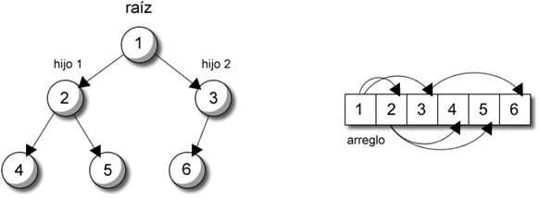

Slide 6
HeapSort: ¿Como Funciona?

